Slide 1
Hukum Administrasi

Slide 2
Hukum Administrasi Negara
Hukum Administrasi Negara merupakan hukum yang mengatur bagaimana alat kelengkapan negara bekerja.
HAN dapat diartikan sebagai hukum tata negara dalam keadaan bergerak.
Tugas pemerintahan negara tidak saja menjalankan ketentuan undag-undang, melainkan juga menciptakan kesejahteraan rakyat

Slide 3
Hukum Administrasi Negara
Perbuatan administrasi negara, merupakan perbuatan yang dilakukan oleh alat kelengkapan negara dg tujuan mencapai kesejahteraan rakyat, menyelesaikan masalah yang muncul tiba-tiba dimana belum ada aturan undang-undang yang mengaturnya terlebih dahulu.

Slide 4
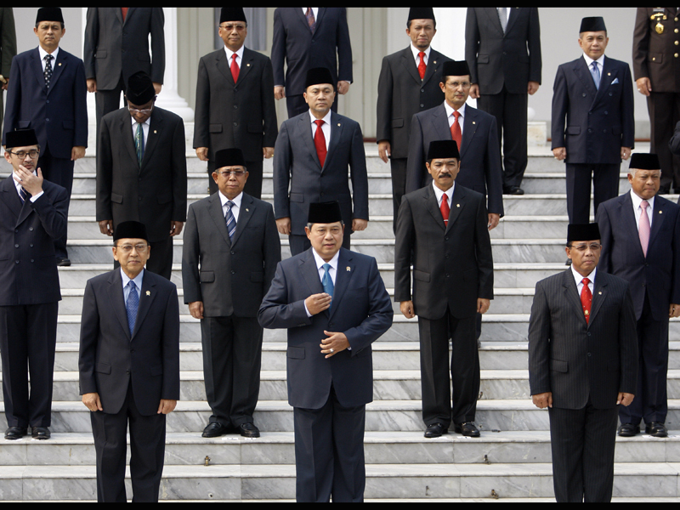
Hukum Administrasi Negara
Perbuatan administrasi negara tersebut dilakukan oleh pejabat administrasi negara dapat dilakukan sepanjang tidak menimbulkan kerugian bagi warga negara.
Perbuatan ini disebut freies ermessen.

Slide 5
Hukum Administrasi Negara
Azas-azas Umum Pemerintahan yang Baik:
Azas kepastian hukum
Azas keseimbangan
Azas kesamaan dalam pengambilan keputusan
Azas bertindak cermat
Azas motivasi
Azas larangan penyalahgunaan wewenang (detournament de pouvoir)

Slide 6
Hukum Administras Negara
g. azas perlakuan yang jujur
h. Azas keadilan dan kewajaran
i. Azas menanggapi penghargaan yang wajar
j. Azas perlindungan terhadap pandangan hidup
k. Azas kebijaksanaan
l. Azas menyelenggarakan kepentingan umum

